Slide 1


Il nuovo Data Center HPC di LNF
“Rafforzamento e creazione di Infrastrutture di Ricerca” da finanziare nell’ambito del PNRR, Missione 4, “Istruzione e Ricerca” - Componente 2, “Dalla ricerca all’impresa” –
Linea di investimento 1.4 Potenziamento strutture di ricerca e creazione di "campioni nazionali" di R&S su alcune Key enabling technologies.
Finanziato dall’Unione europea – Next Generation EU.
Progetto CN00000013 - PNRR: ICSC - Centro Nazionale di Ricerca in High-Performance Computing (HPC), Big Data and Quantum Computing
CUP_I53C21000340006
infrastruttura e scelte progettuali
Ruggero Ricci INFN-LNF
Workshop sul Calcolo nell'INFN: La Biodola, 26 maggio 2025

Slide 2
Sommario
Dove siamo
I requisiti
I criteri
Il recupero termico
Le risorse
La squadra

Slide 3
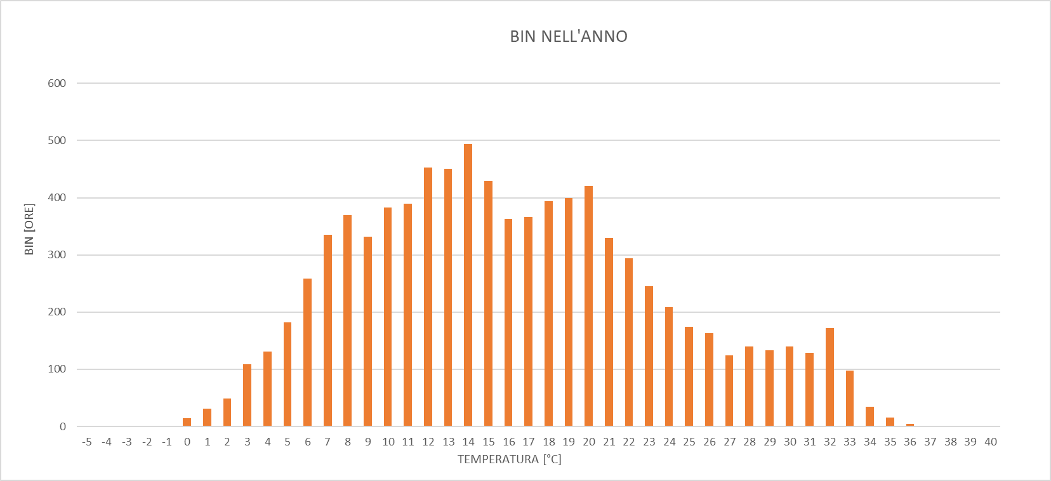
L’ambiente LNF
DATI AMBIENTALI
Tmin -5
Tmax 40 (record del 29/7/24)
Impianti gestiti dai servizi tecnici LNF
Esperienza con torri evaporative e relativi problemi
Carenza di acqua in estate
Dati sulla rete elettrica
Esperienza sul recupero di calore da DC

Slide 4
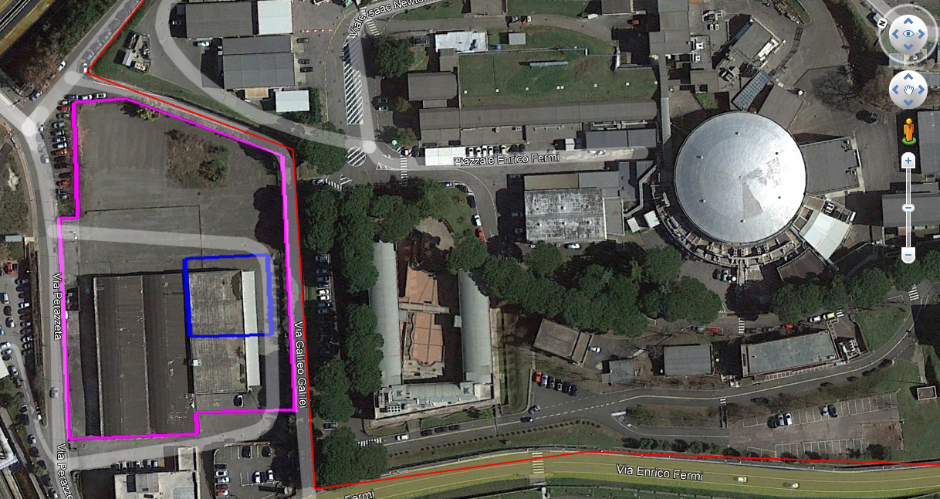
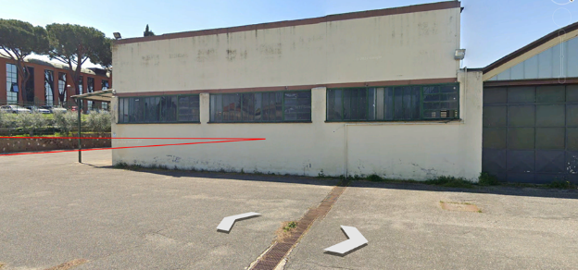
Il sito
20/12/22 acquisito complesso ex Leoni & Studer
3000 mq coperti - da ristrutturare + 3000 mq scoperti
Strada vicinale in fase di acquisizione
CED ed. 14:
POP GARR
Possibile spazio per backup geografico a basso tempo di latenza
Nuovo DC
ICSC
1,2 MW IT
CED ed.14
200 kW IT
400 mq
Link FO 2x400 Gbps

Slide 5
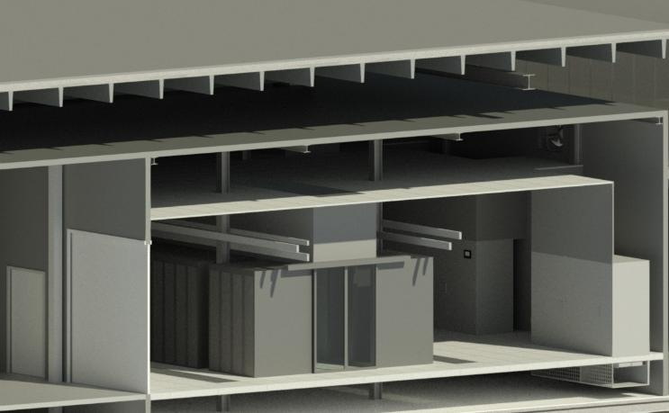
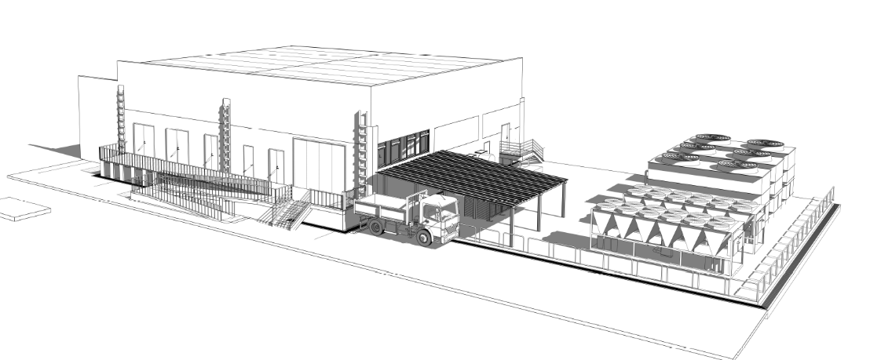
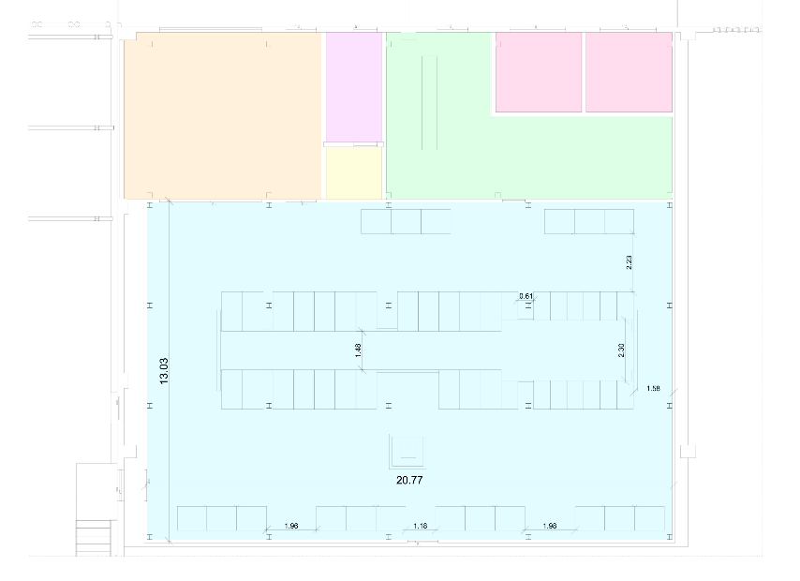
Layout
400 mq coperti
300 mq esterni
Quota apparecchiature: + 1,3 m dal piano strada
Ufficio + assembly hall
TRAFO
Scarico materiali a livello sponda
Batterie
Prevenzione allagamento
Cabina elettrica
Spazio per 36 rack in isola continua
Sala Rack 360 mq

Slide 6
Requisiti
Destinazione d’uso:
FARM HPC destinata alla Space Economy
Utenze IT
Elaborazione di gran mole di dati, con un sistema di pregio, dispendiosa, ma non online.
Non è un servizio pubblico essenziale, né il fermo programmato comporta un pericolo a persone o sistemi.
Sono preziosi i dati di input, le macchine, i dati di output, non la continuità operativa.
400 kW in rack ad aria a media densità
800 kW in rack DLC
  -> 80% in acqua @ 40°C
Tot cooling:
  560 kW in aria -> in acqua refrigerata
  640 kW in acqua -> acqua temperata
Riferimenti normative adottati
EN 50600
ASHRAE TC9.9 2021
2023 Best Practice Guidelines for the EU Code of Conduct on Data Centre Energy Efficiency
Direttiva EU ECODESIGN: ecodesign requirements for servers and data storage products
TIA 942
2 sistemi di raffreddamento separati
Flessibilità e bilanciamento tra convenzionale e DLC

Slide 7
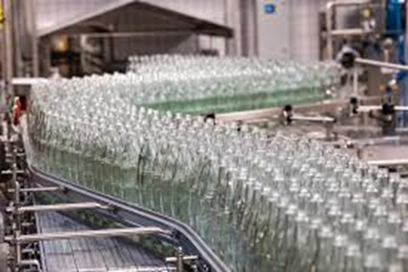
Conseguenze
È ammissibile l’interruzione programmata della produzione
Garantiti
Down della produzione su preavviso
(stima:1 giornata ogni 1-2 anni)
Il funzionamento in sicurezza di tutte le apparecchiature IT
La ridondanza delle alimentazione che copre i guasti dei circuiti di distribuzione e dei singoli apparati
l’interfaccia con gli utenti, che potranno caricare Job e consultare i risultati anche in assenza di alimentazione. (storage e servizi)
In caso di interruzione prolungata senza preavviso viene attivato il GRACEFUL SHUTDOWN
In condizioni di emergenza rimane in servizio il 10% del carico IT che assicura la continuità dell’operazione verso gli utenti

Slide 8
SLA - Livelli di affidabilità
Approccio «CANONICO»
Continuità, in accordo con i requisiti previsti dallo standard TIA-942,
TIER I Disponibilità: 99.67% = 28.8 ore di interruzione/anno -> Nessuna ridondanza
TIER II Disponibilità: 99.75% = 22 ore di interruzione/anno -> Ridondanza parziale
TIER III Disponibilità: 99.982% = 1.6 ore di interruzione/anno -> Ridondanza N+1
TIER IV Disponibilità: 99.995% = 0.8 ore di interruzione/anno -> Ridondanza 2N+1
Nel nostro caso
Non vendiamo servizi
Abbiamo interesse sul risultato
Impianti sono di nostra diretta competenza
Esperienza pregressa
Schemi impiantistici classificati e rigidi
Certificazione volontaria, ma vincolante
Valore commerciale

Slide 9
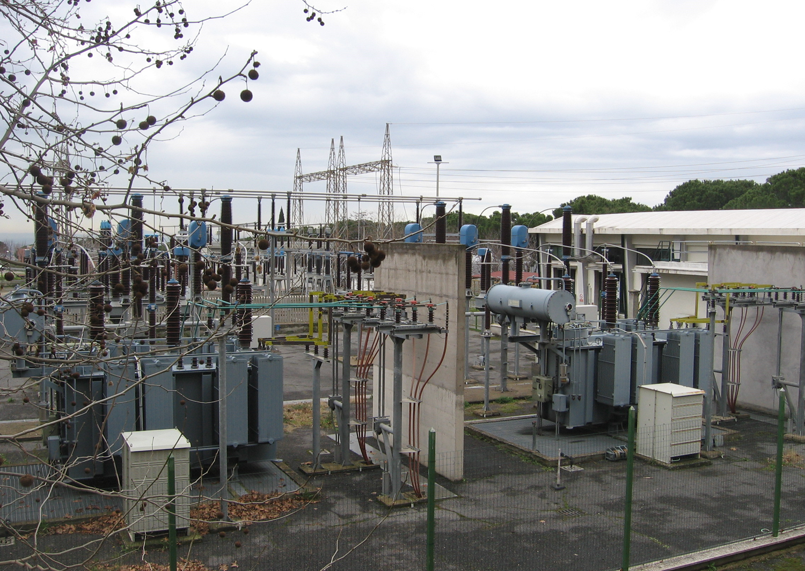
Il sistema di alimentazione
LNF è alimentato a 150 kV dalla Rete di Trasmissione Nazionale
Trasformazione e Distribuzione AT/MT di proprietà e gestione LNF
Registro delle interruzioni AT - MT dal 1999 al 2024
2 interruzioni da Rete senza preavviso (Black out nazionale 2003, guasto 1/1/21)
2 interruzioni brevi/micro interruzioni
19 interruzioni con preavviso di cui 16 richieste da ENEL
3 per guasti interni AT e MT
+ guasti interni nella rete di distribuzione e sulle utenze terminali
Interventi di miglioramento su questa parte:
Ridondanza sui circuiti e sulle apparecchiature

Slide 10
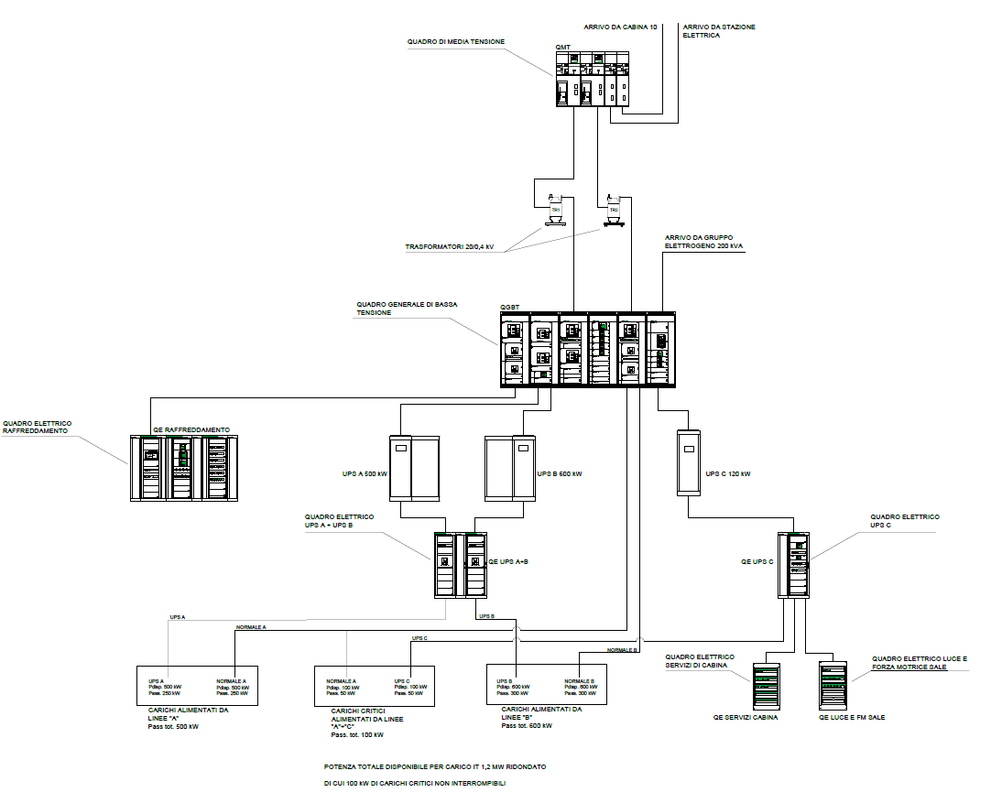
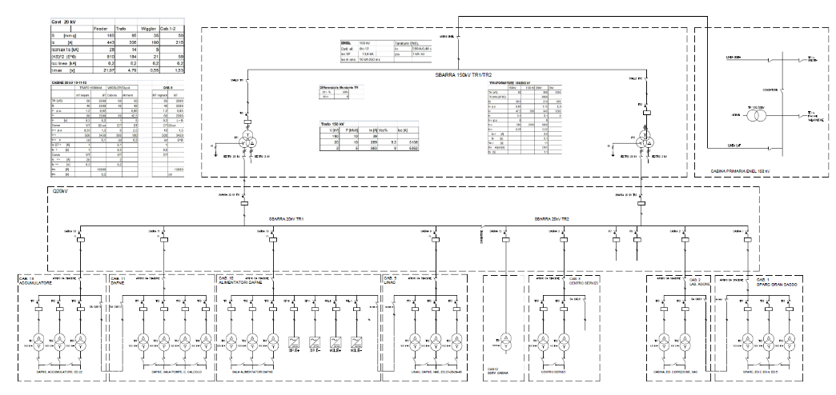
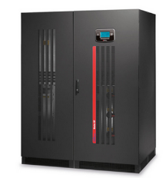
Alimentazione DC ICSC
2 MVA

Slide 11
Il sistema di alimentazione
Utenze critiche:
Apparati di Rete
Server e servizi destinati al front-end
Sistemi di sicurezza
Sistemi di ventilazione e raffreddamento d’emergenza
Alimentazione assicurata da UPS 160 kVA e Gruppo Elettrogeno da 200 kVA
Utenze ordinarie IT
Tutte le utenze IT hanno doppia alimentazione
- 2 UPS autonomia 10’ (senza Gruppo elettrogeno) con batterie al litio
- Linea Normale, indipendente
Predisposizione per eventuale installazione di un gruppo elettrogeno a copertura totale

Slide 12
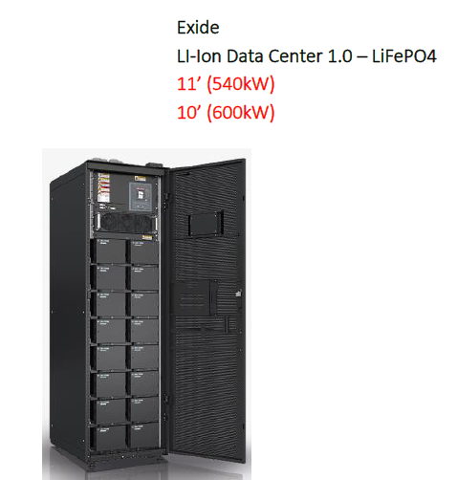
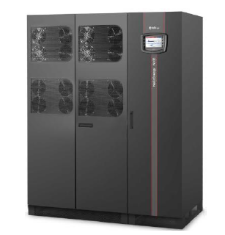

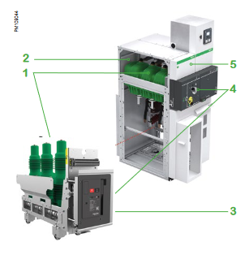
Componenti elettici
+ Batterie
3 UPS Monolitici
Riello NXE 600+500+120 kW
Eta: 97%
NextEnergy è in grado di funzionare a una temperatura ambiente estremamente elevata, oltre 40 °C. L’UPS è progettato con margini di sicurezza costanti che garantiscono un funzionamento fino a 55 °C (a seconda delle condizioni).
Compatibile con raffreddamento per sola ventilazione
Alimentazione diretta su blindo
No Paralleli
Componenti per Media tensione SF6 free

Slide 13
Livello di resilienza del sistema
prevista la tolleranza all’indisponibilità di:
  un trasformatore MT/BT
  una linea MT
  uno dei due circuiti di alimentazione afferenti a ciascuna utenza IT
  Due gruppi frigo condensati ad aria nel funzionamento estivo
  Un gruppo frigo condensati ad acqua nel funzionamento invernale
  2 CRAH
  Un Dry cooler DLC
  Singole pompe (tutte ridondate) e relativi ausiliari
  Singoli sistemi di controllo
Con tale configurazione è possibile realizzare la manutenzione di tutti i componenti senza compromettere il funzionamento delle apparecchiature IT.
La configurazione invece non è in grado di tollerare (salvo le utenze critiche):
interruzioni lunghe (>10 min) dell’alimentazione (per black out o manutenzione programmata di alcune parti dell’impianto AT/MT INFN)
guasti importanti della rete di distribuzione dell’acqua refrigerata o dell’acqua del sistema DLC.
Pertanto si accetta consapevolmente il fermo della produzione in caso di manutenzioni programmate di alcune apparecchiature della rete AT/MT o di fuori servizi richiesti da parte del Distributore.
I sistemi prevedono la messa in sicurezza delle apparecchiature per gestire tali eventi.

Slide 14
Gestione dei black out
Parte il GRACEFUL SHUTDOWN delle utenze IT ordinarie entro 10’
Nel frattempo le utenze sono alimentate dagli UPS
Si ferma il sistema di raffreddamento principale
Parte la ventilazione forzata che ha un controllo indipendente ed è alimentata dagli UPS
Restano attive le sole pompe del sistema DLC
Terminato lo shutdown rimangono attive le sole utenze critiche raffreddate da una coppia di ventilatori di emergenza.
Il sistema di ventilazione d’emergenza interviene anche in caso di fault del sistema di climatizzazione principale (es: problema sul controllo, o perdita di acqua)

Slide 15
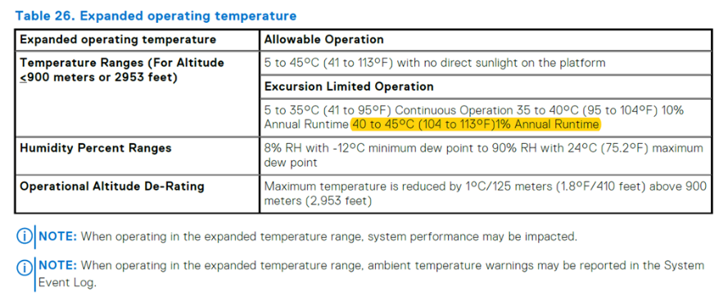
Temperature in sala
Operating condition classes
Ma non sempre !
Attenzione alle specifiche e alle configurazioni
Classificazione ASHRAE TC 9.9 2021
 | Dry bulb temp °C |  | Humidity range, non-condensing
Operating condition class | Allowable range | Recom­ mended range | Allowable range | Recommended range | Max dew point (°C) | Maximum rate of change (°C/hr)
A1 | 15- 32 | 18-27 | – 12 °C Dew Point (DP) and 8 % relative humidity (RH) to 17 °C DP and 80 % RH | – 9 °C DP to 15 °C DP and 60 % RH | 17 | 5/20
A2 | 10-35 | 18-27 | – 12 °C DP and 8 % RH to 21 °C DP and 80 % RH | Same as A1 | 21 | 5/20
A3 | 5-40 | 18-27 | – 12 °C DP and 8 % RH to 24 °C DP and 85 % RH | Same as A1 | 24 | 5/20
A4 | 5-45 | 18-27 | – 12 °C DP and 8 % RH to 24 °C DP and 90 % RH | Same as A1 | 24 | 5/20
Temperatura di progetto 25°C
Temperatura di ASPIRAZIONE= davanti alla macchina
Temperatura di Espulsione= retro DT 20-25°C
Dell EMC PowerEdge C6525 Technical Specifications Guide

Slide 16
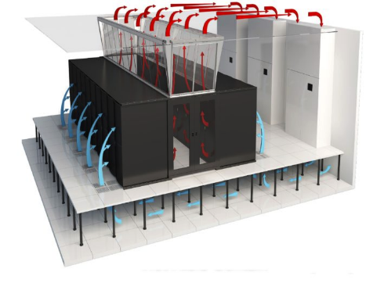
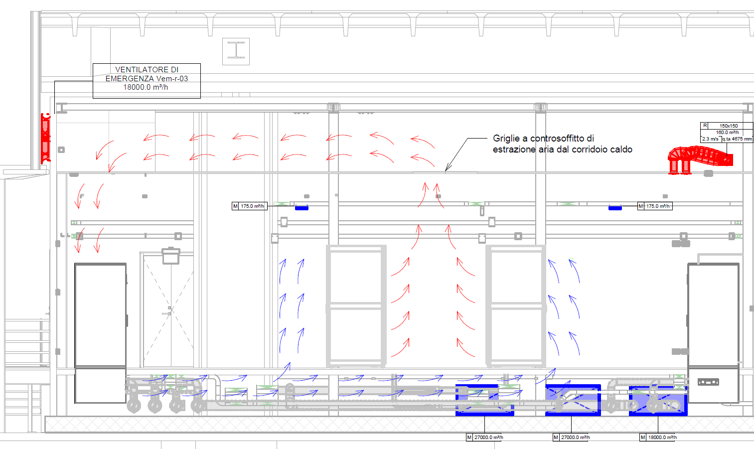
Raffreddamento sala
Sistema di ventilazione d’emergenza:
3 coppie di ventilatori indipendenti alimentati da circuiti diversi e controllo indipendente
Plenum di ripresa
N 6 CRAH 200 kW
(N+2)
Tacqua 20 °C
Calcolati con aria 35->25 °C
Corridoio caldo T=40-45 °C
Corridoio freddo (ambiente) T=25 °C
Plenum di mandata

Slide 17
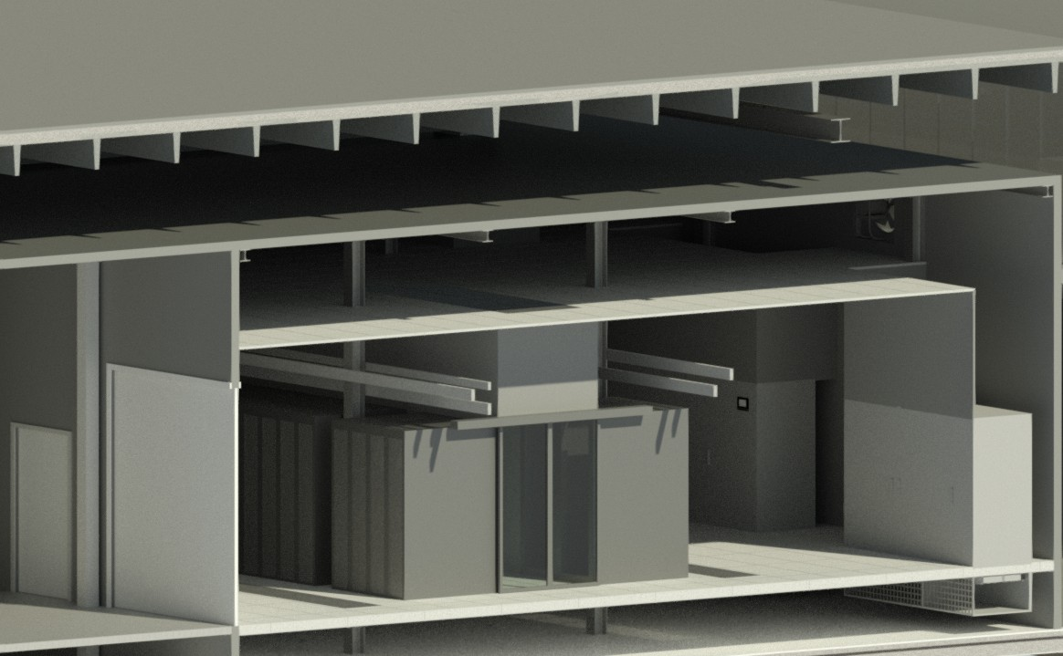
Box in the box
Prevenzione incendi
Impianto di spegnimento a saturazione di gas
Elaborazione di Noemi Quaglieri

Slide 18




Centrale termo-frigorifera
Recupero di calore (stagione invernale)
Rete di teleriscaldamento
Pompa di calore
acqua/acqua
$$45°C$$
AMBIENTE
Gruppi frigoriferi
aria/acqua
CRAH
Centro di
calcolo
Stagione estiva
$$560 kW$$
$$25°C$$
AMBIENTE
Dry cooler con umidificazione
$$T_{ext}<29°C$$

Slide 19
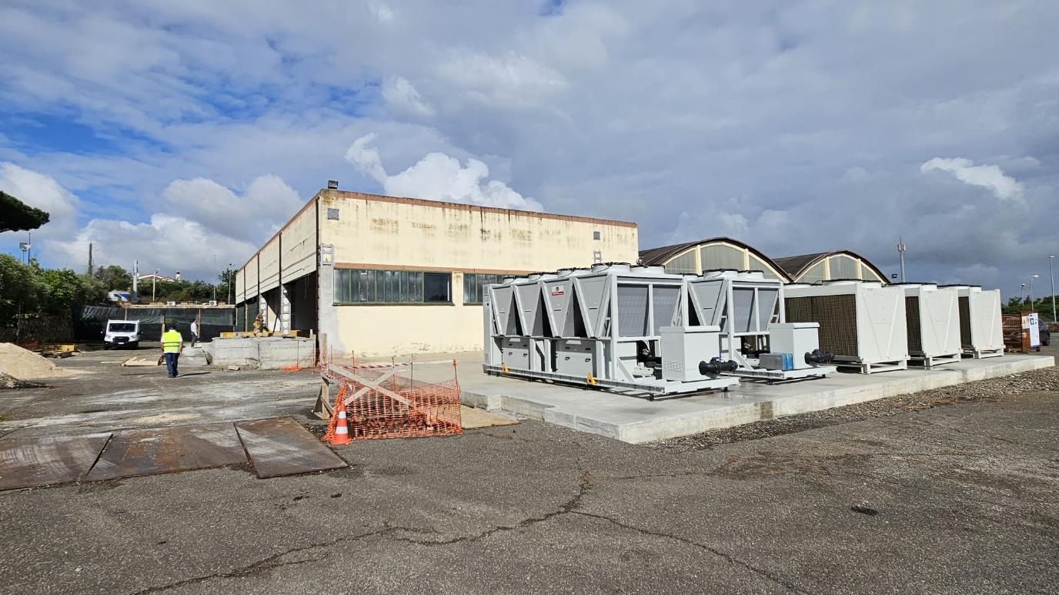
Macchine per raffreddamento
2 chiller principali W/A
Ottimizzati per produrre acqua a 20°C
Pn 623 kW – EER 4,2 aria @38 °C
GWP=6 (R1234ze)
Acqua refrigerata: 20-25 °C
2 impianti separati
Acqua temperata: 40-45 °C
2 chiller W/W per PDC
Qt 283 kW per produrre acqua a 45 °C
COP 6,3
Qf 225 kW acqua evap. 20 °C
GWP=6 (R1234ze)
3 Dry Cooler con sezione adiabatica
2 per DLC
  703 kW
  Per acqua a 40°C
  Aria est 37 °C
1 per CRAH
  560 kW
  Per acqua a 20°C
  Aria est 15 °C
Acqua temperata x DLC
Acqua refrigerata

Slide 20
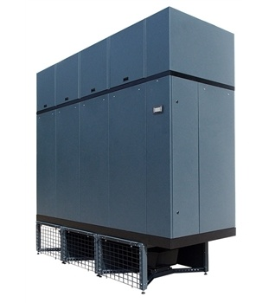
Unità interne CRAH
Condizioni di funzionamento dichiarate
Acqua
Tin=20
Tout=25
Aria
Tin=35
Tout=23,5
Portata aria: 51,700 mc/h
Potenza nominale: 197 kW netti

Slide 21
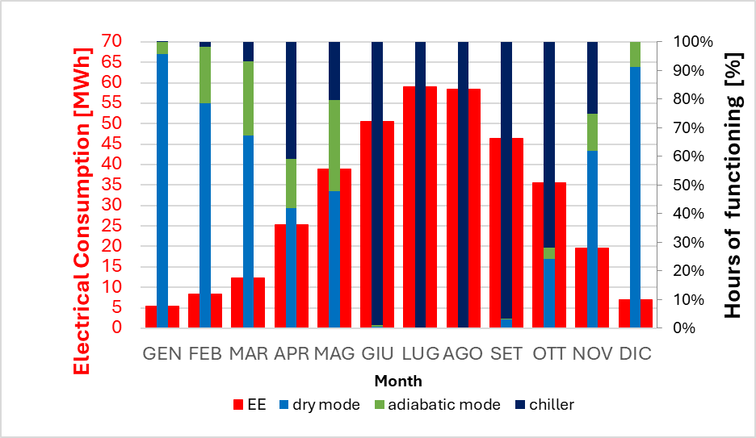

Valutazioni energetiche
Consumi modellizzati e simulate sulla base dei dati climatici in BIN
Tesi Magistrale in ing. Energetica
Licia Pennacchia La Sapienza 22/5/25
$PUE=\frac{Cooling+Power+Lighting+IT}{IT}$
Ipotesi di funzionamento:
Carico IT=560 kW (NO DLC)
Considerati :
Macchine frigorifere
Dry coolers
pompe
CRAH
UPS
= Valutazione del consumo annuale
PUE
Senza recupero
Inverno | 1,12
Estate | 1,16
ANNO | 1,13
Inverno con recupero | 1,17
Funzionamento ANNUALE (SENZA RECUPERO TERMICO) AIR COOLING+ CHILLER ARIA ACQUA

Slide 22
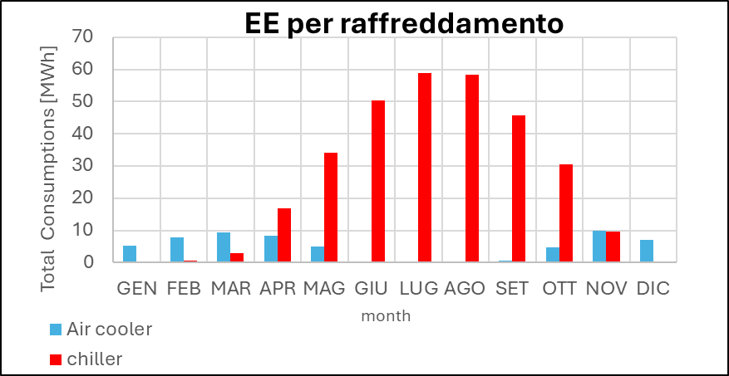
Funzionamento ANNUALE (SENZA RECUPERO TERMICO) AIR COOLING+ CHILLER ARIA ACQUA

Slide 23


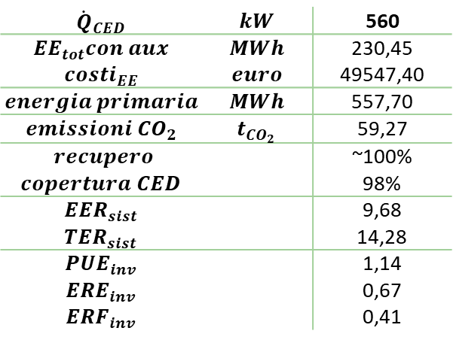



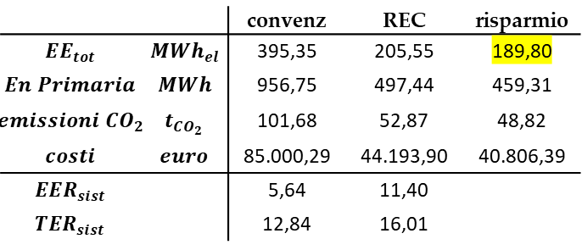


Valutazioni energetiche SISTEMA INTEGRALE CON RECUPERO
Indicatori di efficienza
$${\dot{Q}}_{CED}$$ | $$kW$$ | 560
$$EE_{tot}con aux$$ | $$MWh$$ | 230,45
$$costi_{EE}$$ | $$euro$$ | 49547,40
$$energia primaria$$ | $$MWh$$ | 557,70
$$emissioni CO_{2}$$ | $$t_{CO_{2}}$$ | 59,27
$$recupero$$ |  | ~100%
$$copertura CED$$ |  | 98%
$$EER_{sist}$$ |  | 9,68
$$TER_{sist}$$ |  | 14,28
$$PUE_{inv}$$ |  | 1,14
$$ERE_{inv}$$ |  | 0,67
$$ERF_{inv}$$ |  | 0,41
Data center
$PUE=\frac{Cooling+Power+Lighting+IT}{IT}$
$$ERE=\frac{Cooling+Power+Lighting+IT−Reuse}{IT}$$
$ERF=\frac{Reuse Energy}{Total Energy }$
Impianto di raffreddamento
$$EER=\frac{Q_{CED}}{EE_{tot}}$$
$$TER=\frac{Q_{CED}+Q_{TR}}{EE_{tot}}$$
Energia fornita al teleriscaldamento: 1059 MWh/anno
Confronto con sistema separato di raffreddamento + riscaldamento edifici con pompa di calore
 |  | convenz | REC | risparmio
$$EE_{tot}$$ | $$MWh_{el}$$ | 395,35 | 205,55 | 189,80
$$En Primaria$$ | $$MWh$$ | 956,75 | 497,44 | 459,31
$$emissioni CO_{2}$$ | $$t_{CO_{2}}$$ | 101,68 | 52,87 | 48,82
$$costi$$ | $$euro$$ | 85.000,29 | 44.193,90 | 40.806,39
$$EER_{sist}$$ |  | 5,64 | 11,40
$$TER_{sist}$$ |  | 12,84 | 16,01
Candidata:
Licia Pennacchia

Slide 24
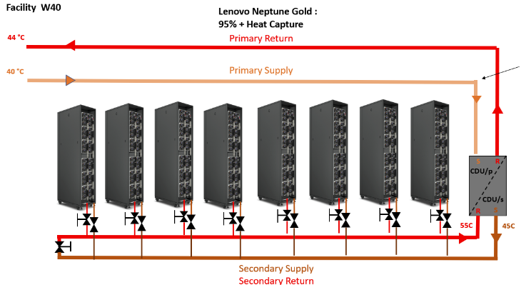
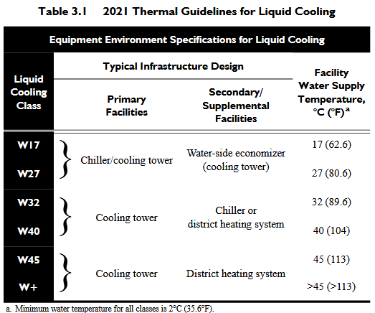
Cooling DLC: considerazioni
Temperature di funzionamento lato facility
Survey di mercato 2024
  DELL 32-42
  HPE: <40°C
  LENOVO 40-44°C
  IBM …no
  Leonardo CINECA: 37-47°C
  SCELTA DI PROGETTO: W40
Utilizzo diretto per teleriscaldamento
Raffreddamento tramite Dry coolers con sezione adiabatica 1+1
La sezione adiabatica assicura i 40 °C anche in condizioni estive severe
Consente un utilizzo anche a temperature inferiori
ASHRAE TC 9.9 2016

Slide 25
Accorgimenti ulteriori
Sostenibilità energetica
Cabina e UPS: solo ventilazione forzata
Climatizzato solo il locale batterie (potenza limitata)
Controllo umidità: solo su aria di rinnovo (1000 mc/h, rispetto ai 80.000 mc/h trattati)
Sostenibilità ambientale
Gas Serra:
refrigeranti con GWP 6 (R1234ze) (DNSH PNRR GWP<675)
Apparecchiature in MT in «aria secca» anziché SF6
Applicazione dei principi del codice di condotta europeo sull'efficienza energetica dei
centri di dati

Slide 26
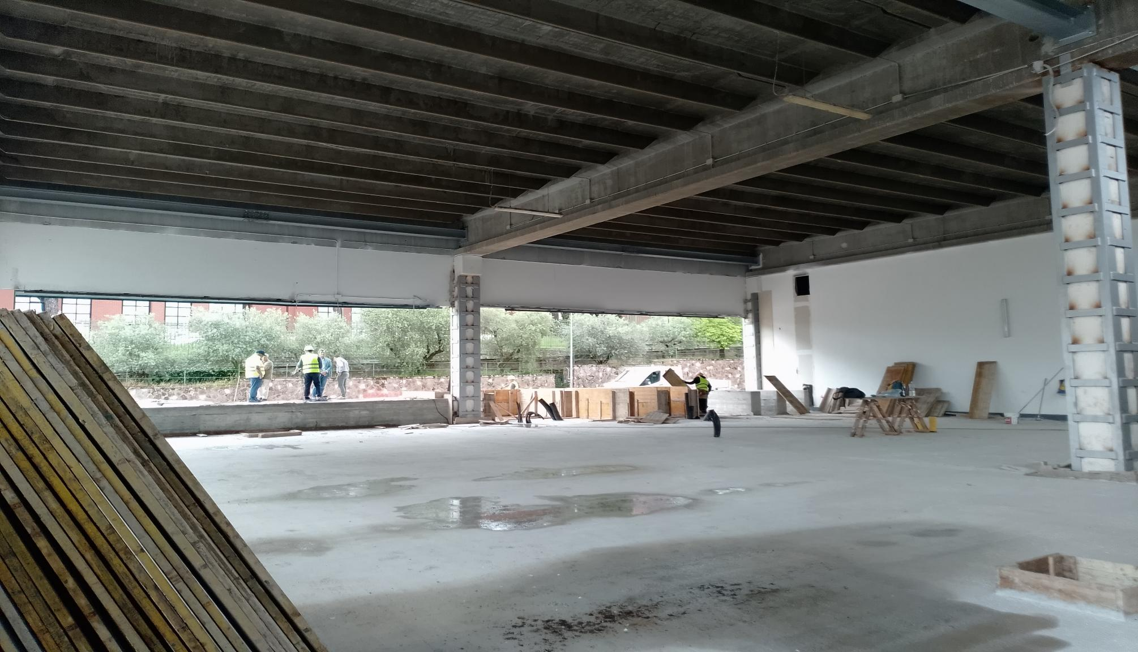
Stato avanzamento lavori
Completate:
Opere di collegamento (e attraversamento strada)
Demolizioni (complicazione amianto, risolta)
Opere strutturali in calcestruzzo
Cantiere edile in corso
Consegnate buona parte delle apparecchiature:
tutte le macchine frigo e DC
CRAH
Trasformatori
Quadro Media tensione
UPS e batteria accettati presso il costruttore

Slide 27
Il gruppo di lavoro
SFTE
Esecuzione
Direzione Lavori Interna
DL: Gaetano Catuscelli
Ing. Valeria Padovani, Direttore Operativo per le opere edili e strutturali;
Ing. Marta Cianfrini, Direttore Operativo per le opere impiantistiche;
Ing. Gianluca Luminati, Ispettore Operativo per le opere impiantistiche;
Arch. Marco Campolucci, Coordinatore per la Sicurezza in fase di Esecuzione.
Impianti elettrici e meccanici
Gaetano Catuscelli
Marta Cianfrini
Sergio Cantarella
Gianluca Luminati
IMPRESA ESECUTRICE
AIR CONTROL srl
In ATI con RTI di progettisti:
  FMBF Ingegneria e Architettura srl
  A.T. ADVANCED TECHNOLOGIES SRL
+
Affidato a DBA PRO
Strutturale
Architettonico
Antincendio
integrazione
RUP: ing. Gaetano Schillaci (LNS)
Uff. RUP:
  Ing. Ruggero Ricci – esperto impianti elettrici;
  Ing. Sergio Cantarella – esperto impianti meccanici;
  P.I. Giuseppe D’Emma – esperto lavori pubblici;
  Dott. Giorgio Vigevano – esperto legale
Contributi tecnici
Mauro Marchetti
Noemi Quaglieri (BIM e 3D) stud. Master
Licia Pennacchia (tesi energetica)

Slide 28
Quadro economico
Importo complessivo dell’opera da QE: 5.706.142,01 €
Base d’asta per Progettazione esecutiva ed esecuzione (appalto integrato): 4.112.981,92 € (IVA esclusa)
Aggiudicazione: 3.229.447,21 € Iva esclusa
3.939.925,60 € IVA compresa

Slide 29

Grazie dell’attenzione
ruggero.ricci@LNF.INFN.IT

Slide 30
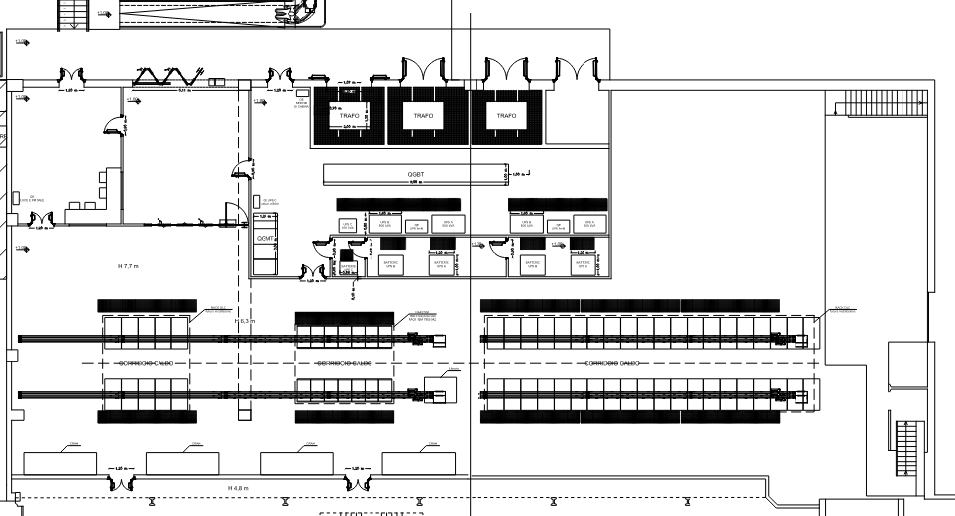
Possibili espansioni
Predisposizioni per l’ipotesi di raddoppio
1,2 -> 2,4 MW

Slide 31



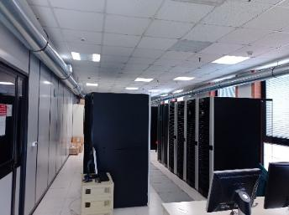



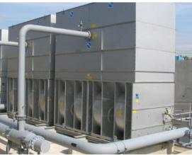
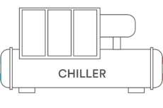

Before: conventional cooling system
What a pity !!!
90 kWe
Waste heat
COOLING WATER RETURN 12°C
HOT WATER WASTE
28 °C
EER
4,4
COP
5,4
Heat load
490 kWt
DATA CENTER
Experimental electronic devices
400 kWt
COOLING TOWER
AHU
& Aux Systems
COOLING WATER SUPPLY 7 °C
HOT WATER RETURN
25 °C

Slide 32
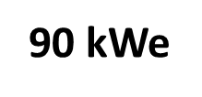
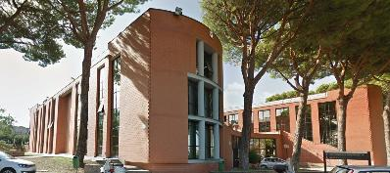
New configuration
111 kWe
COOLING WATER RETURN 12°C
HOT WATER WASTE
42 °C
EER
2,6
COP
3,6
LNF
District Heating
Heat load
DATA CENTER
511 kWt
Experimental electronic devices
400 kWt
Balance of Power
AHU
& Aux Systems
COOLING WATER SUPPLY 7 °C
HOT WATER RETURN
37 °C
Waste heat

Slide 33
9 years of experience results
Operational result ~ 1 GWht/year supplied
Environmental result: avoided CO2
140 TonCO2/year saved
calculation based on balancing of the avoided natural gas for conventional boilers and the additional electrical power demand. We can estimate a factor:
1 kWht recovered = 0,14 kg CO2
~ 100.000 Sm³ of natural gas saved
Heating season: 180 days (~ 4300 h): 1- November / 30 April

Slide 34
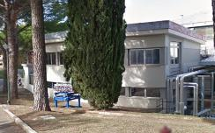
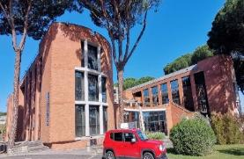
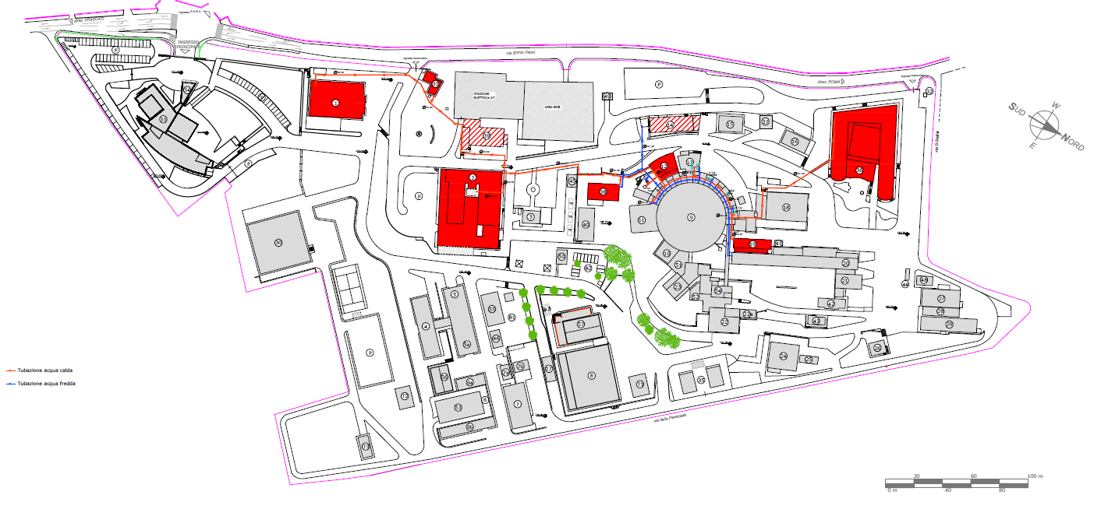
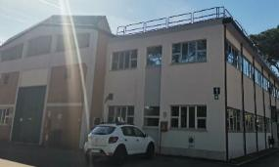
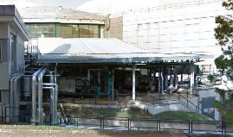
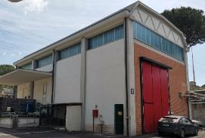
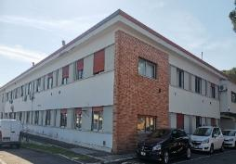
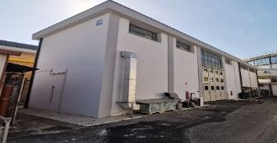
Sincrotron Light lab
1500 m³
6 people
Research Division
13744 m³
160 people
11 building
12.600 m²
40.000 m³
Administration
6500 m³
40 people
Plant
Magnetic test hall
1818 m³
6 people
Accelerator Division
13405 m³
100 people
Hydraulic workshop
- 1284 m³
- 6 people

Slide 35

DC Heat Recovery key words
1. Data center is a cheap and reliable heat source
2. Heat Recovery is not the same of a conventional boiler:
Low temperature usage is recommended (<50 °C)
Maximum exploitation obtained using HR as baseload, and integrating conventional source for peaks.
HR is for free, when available, so can be useful evaluate to avoid ON/OFF of heating in order to spread the power demand in the 24h and avoid peaks.
3. Reuse of Data Centre Waste Heat strongly recommended in the:
2023 Best Practice Guidelines for the EU Code of Conduct on Data Centre Energy Efficiency

Slide 36
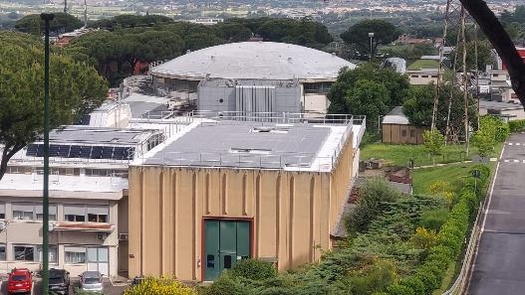
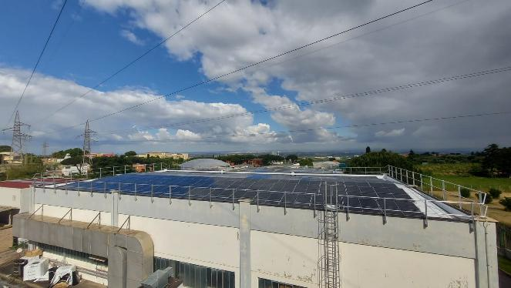
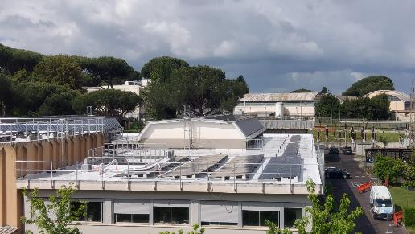
FOTOVOLTAICO LNF
Realizzazione in concessione tramite project financing su proposta di un promotore
Proposta: ottobre 2017
Gara: 2023
Contratto 2024
Fine lavori: 2025
Importo dell’investimento: 1,6 M€
Di cui 49% a carico INFN (fondi PNR)
1100 kWp
2380 moduli da 465 W
11 edifici interessati dagli impianti
19 edifici con nuova copertura e coibentazione (e messa in sicurezza)
Producibilità attesa 1,3 GWh/anno (16% del consumo base LNF)
Concessionario: ENGIE
Prezzo di fornitura dell’energia 12,3 €cent/kWh fisso per 18 anni
Prezzo medio LNF 2024 17,7€cent/kWh (IVA esclusa)
Risparmio medio per EE autoprodotta: 80 k€/anno
Gestione e manutenzione a carico del concessionario per 18 anni, poi diventa di proprietà LNF.
36

Slide 37
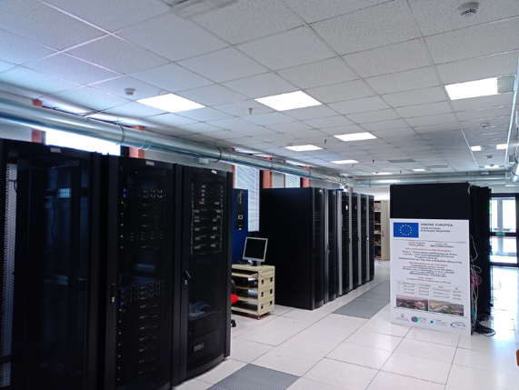
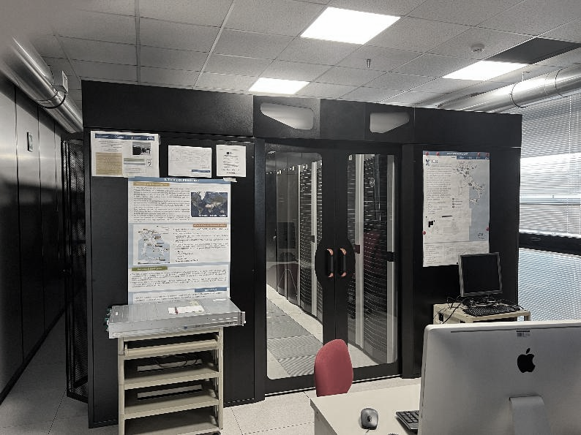
PIANO NAZIONALE RIPRESA E RESILIENZA (PNRR)
MISSIONE 4 - COMPONENTE 2 - INVESTIMENTO 1.4
progetto MUR: CN_00000013, CUP: I53C21000340006
Avviso MUR DD3138 del 26/12/2021 (Decreto Concessione n.1031 del 17/06/2022)
Codice:
ICSC Italian Center for Super Computing
REALIZZAZIONE DI UN'ISOLA INFORMATICA NELL’ED.14
Situazione iniziale
16 rack montati in isola con corridoio freddo, ma senza chiusure, idonee per installazioni a bassa densità
Importo di aggiudicazione: € 136.640,00
Ditta esecutrice: Kronecker Delta (Aprilia)
Realizzazione un’isola a corridoio freddo completamente compartimentata, con 24 rack a media densità (12 kW max) integrando ed ampliando l’installazione iniziale
Recupero dei 16 rack esistenti ed in servizio (prolungati da 1000 a 1200 mm per ospitare i server di nuova generazione).
Inizio Lavori 2023
Scopo
aumento della potenza IT installabile grazie ai nuovi rack e a un migliore sfruttamento dei sistemi di condizionamento esistenti, in coerenza con lo standard ASHRAE TC 9.9 a livello A1 ed in ossequio al Codice Europeo di Condotta per l’efficienza energetica dei Data Center
Destinazione d’uso: calcolo TIER 2
24 rack di cui 16 esistenti modificati
Potenza IT installabile: 160 kW
Livello di sicurezza assimilabile a TIER III
https://www.rack.it/

